Slide 1

Framework
“Know how to build websites?
Then you already know how to build mobile apps.”

Slide 2

Généralités
Framework développé par Drifty
Basé sur AngularJS
Applications mobiles hybrides | Technologies Web
« Write once. Deploy anywhere. »

Slide 3
Fonctionnement (1)
Interface graphique et logique métier
Intégration de technologies reconnues :
Gulp (Compilation)
AngularJS (Structure)
Sass (Gestion de thèmes)
Cordova (Déploiement & utilisation des éléments du périphérique)
Nombreux widgets (Facilitent le développement de l’interface)

Slide 4
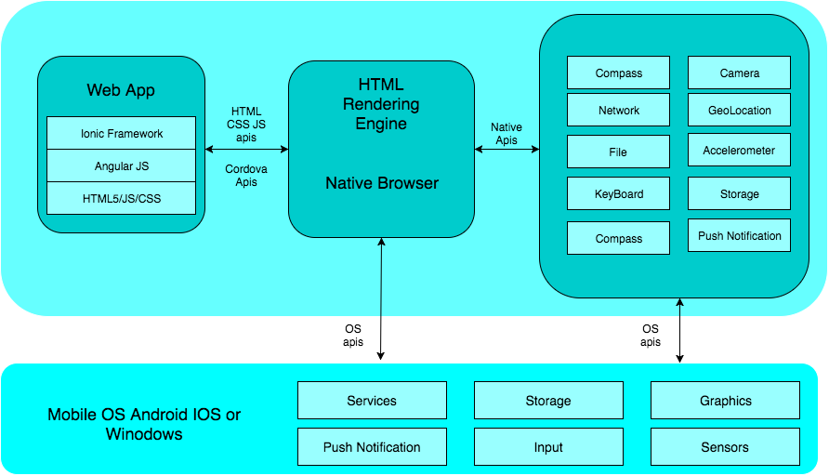
Fonctionnement (2)

Slide 5
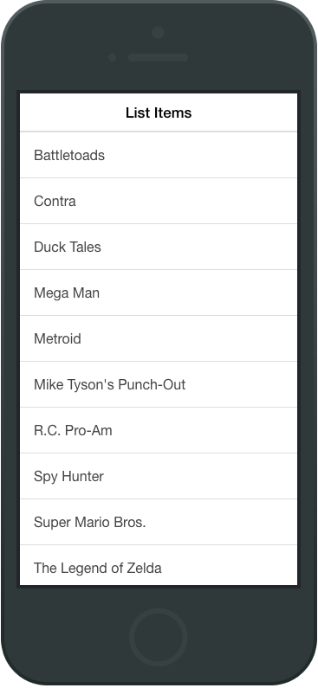
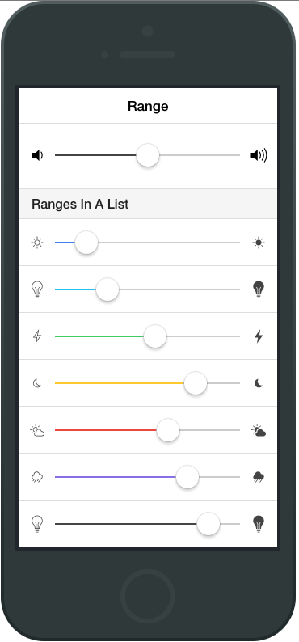
FRONT-END
Propre thème HTML/CSS
Création ultra rapide des interfaces (Composants)
Notes:
basé initialement sur AngularJS et Apache Cordova², Ionic permet de créer un code multisupport en utilisant des outils Web comme HTML, CSS, JavaScript, afin de générer des applications iOS, Android, Windows Phone et bien d'autres.
Les applications ioniques sont constituées de blocs de construction de haut niveau appelés composants. Les composants vous permettent de créer rapidement une interface pour votre application. Ionic est livré avec un certain nombre de composants, y compris les modaux, les popups et les cartes.

Slide 6


Back-End
Notes:
AngularJS pour l’application web : Stabilité
Cordova pour la construction de l’applicatif natif
Fonctionnalités pour se rapprocher du natif (gestes, évènements, slide, etc.)

Slide 7


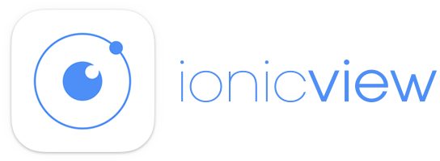


Services Ionic
Ionic Playground

Slide 8

Applications hybrides : Avantages
Applications natives générées ≠ Applications hybrides
Ionic = applications hybrides
Plus faciles et rapides à développer que les applications natives
Moins chères à développer
Maintenance facilitée : version unique pour toute plateforme

Slide 9
Applications hybrides : Inconvénients
Interfaces graphiques moins « poussées »
Baisse de performances / stabilité
Moins efficaces dans l’utilisation des fonctionnalités du téléphone (caméra, etc.) que les applications natives
Pas adaptées aux applications complexes

Slide 10
Live Coding

